Slide 1
INTRODUCCIÓN Y FUENTES DEL DERECHO INTERNACIONAL

Slide 2
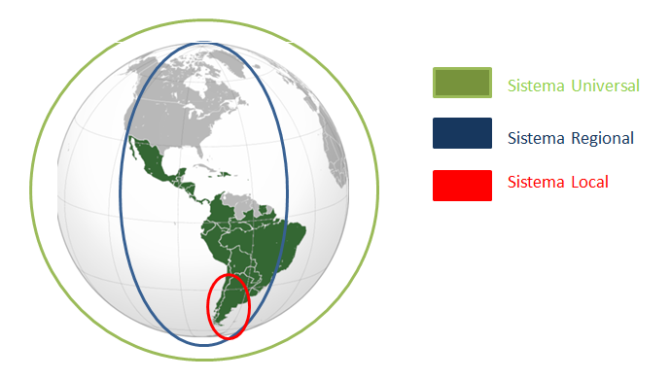
Delimitación de los sistemas jurídicos
Sistema Universal, Regional y Local

Slide 3
Sistema Universal
Por fuera de las normas internacionales de carácter general, el sistema universal delinea el esquema de protección de estos derechos en el marco del sistema de Naciones Unidas, a través de los diversos órganos que él mismo cuenta, y mediante la creación de diversos comités en cada uno de sus instrumentos universales.
La prioridad del sistema universal refiere a mantener la paz y la seguridad internacionales. Uno de esos órganos, como la Oficina del Alto Comisionado para los Derechos Humanos (ACNUDH) es el organismo designado y encargado para la promoción y protección de tales derechos. El Alto Comisionado a menudo hace declaraciones acerca de la situación de estas garantías básicas en el mundo y tiene autoridad para investigar situaciones irregulares y elaborar informes sobre ellas. Asimismo, existen otros órganos constituidos por comités de expertos independientes que poseen la tarea de supervisar la aplicación de los principales tratados internacionales
el Pacto de Derechos Civiles y Políticos,
el Pacto de Derechos Económicos Sociales y Culturales,
el Comité de los Derechos del Niño en el marco de la Convención sobre los Derechos del Niño,
el Comité para la Eliminación de la Discriminación contra la Mujer, en el marco de la Convención Sobre La Eliminación De Todas Las Formas De Discriminación Contra La Mujer, entre otros.

Slide 4
Sistema Regional
Declaración Americana de Derechos Humanos (de Bogotá, Colombia, 1948). Posiblemente un antecedente considerable para el ulterior Pacto de Derechos Económicos, Sociales y Culturales,
la Declaración Americana de Derechos Humanos, desde su artículo XI hasta el XVI, recepta en forma particular gran parte de los derechos enumerados en el capítulo anterior.
El Pacto de San José de Costa Rica
"Los Estados Partes se comprometen a adoptar providencias, tanto a nivel interno como mediante la cooperación internacional, especialmente económica y técnica, para lograr progresivamente la plena efectividad de los derechos que se derivan de las normas económicas, sociales y sobre educación, ciencia y cultura, contenidas en la Carta de la Organización de los Estados Americanos, reformada por el Protocolo de Buenos Aires, en la medida de los recursos disponibles, por vía legislativa u otros medios apropiados."

Slide 5
Sistema Local
Constitución Nacional
La organización política de la República Argentina, tal como se consagra en la Constitución Nacional, se consolida en la forma representativa republicana federal. Texto, que fue objetos de sendas reformas, siendo la última concretada el 22 de agosto de 1994, mediante la cual la Convención Nacional Constituyente aprobó diversas reformas a la Constitución Nacional –en línea con lo pautado en el “núcleo de coincidencias básicas” proveniente del conocido “Pacto de Olivos”- que entraron en vigor el 24 de agosto de 1994.
Las mencionadas reformas, que se vincularon con la creación de diversos órganos, como así también cuestiones de índole política, fueron más allá, mediante la elevación de numerosos tratados en materia de derechos humanos a una jerarquía normativa equiparable a la mismísima Constitución Nacional.
Esta circunstancia delimita, en forma definitiva, la posición adoptada por nuestra nación en la materia, determinando la prevalencia de y el rol fundamental de estos derechos que inciden de manera sustancial en la vida cotidiana de todos nosotros.

Slide 6
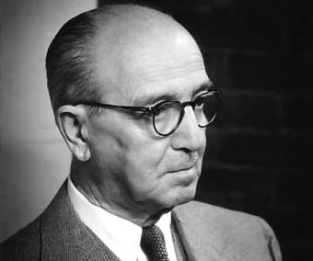
FUENTES DEL DERECHO
“FUENTE DE DERECHO ES UN CONJUNTO NORMATIVO QUE DETERMINA A SU VEZ LA PRODUCCIÓN DE OTRAS NORMAS”
HANS KELSEN

Slide 7
Son aquellas que se encuentran constituidas por el derecho aplicable.
Se emergen en los procesos tradicionales de creación de las normas, conformadas por la ley, la doctrina, la jurisprudencia y la costumbre.
Se encuentran dotadas de autoridad, es decir de obligatoriedad, en virtud del mandato del mismo ordenamiento legislativo.
FORMALES
MATERIALES
Son aquellos fenómenos sociales que originan al derecho positivo.
Las mismas no tienen obligatoriedad nacida del mismo ordenamiento positivo, pero sus factores contribuyen a fijar el contenido de la norma jurídica, al conocimiento del derecho y a su más certera aplicación.

Slide 8

ARTÍCULO 38 DEL ESTATUTO
DE LA CORTE INTERNACIONAL DE JUSTICIA

Slide 9

La Corte, cuya función es decidir conforme al derecho internacional las controversias que le sean
sometidas, deberá aplicar:
las convenciones internacionales, sean generales o particulares, que establecen reglas expresamente reconocidas por los Estados litigantes;
la costumbre internacional como prueba de una práctica generalmente aceptada como derecho;
los principios generales de derecho reconocidos por las naciones civilizadas;
las decisiones judiciales y las doctrinas de los publicistas de mayor competencia de las distintas naciones, como medio auxiliar para la determinación de las reglas de derecho, sin perjuicio de lo dispuesto en el art. 59.

Slide 10

¿QUÉ ES UNA CONVENCIÓN?
Se entiende por "tratado" un acuerdo internacional celebrado por escrito entre los Estados y regido por el derecho internacional, ya conste en un instrumento único o en dos o más instrumentos conexos y cualquiera que sea su denominación particular; (…)
¿QUÉ ES LA COSTUMBRE?
“La costumbre internacional como prueba de una práctica generalmente aceptada como derecho”

Slide 11

Elementos de la Costumbre
Se entiende que existirá “costumbre” sólo en cuanto se configuren:
i) un elemento o requisito material u objetivo – entendido como la reiteración de determinados hechos o prácticas, generales, ininterrumpidas y constantes – y;
ii) un elemento o requisito; comúnmente denominado psicológico; o subjetivo, identificado con el antiguo instituto romano: “Opinio Juris Sive Necessitatis”

Slide 12
Clasificación de la Costumbre
Secundum legem: Del latín, según la ley o de acuerdo a la ley, es la que se aplica por mandato de una norma positiva. Por ejemplo, cumplir las leyes de tránsito que indican que se circula por el carril derecho de una avenida, es seguir una costumbre de acuerdo a la ley.
Praeter legem: O que llena los vacíos de la ley, es aquella que ante el silencio de la ley o ante alguna laguna del derecho, viene a suplir, a complementar, es norma al margen de la ley la contemple para tal fin.
Contra legem: es la que no respeta los mandatos y las prohibiciones de la ley. Son hechos generalizados que no cumplen la ley o bien son contrarios a ella, reemplazando la conducta que demanda la norma. Este tipo de costumbre no puede ser derogatoria, pero puede ocasionar que la norma caiga en desuso cuando la jurisprudencia llegase a admitir la existencia y el valor de la costumbre que no la cumple

Slide 13
Características de la Costumbre Internacional
Generalidad: No es requisito que la costumbre internacional sea realizada de forma unánime por todos los miembros de la comunidad internacional, sino que alcanza que sea practicada por aquellos que sean relevantes para la cuestión a analizar o resolver.
Flexibilidad: La costumbre internacional es versátil, ya que puede adaptarse a las nuevas circunstancias y necesidades que surgen en el marco donde se practica. Además, esto también implica tener la capacidad para cambiar con el paso del tiempo, pudiendo una costumbre internacional nueva sustituir a otra de la misma índole.
Tiempo: No existe un plazo mínimo de tiempo para que se configure la costumbre internacional. La determinación sobre si el tiempo transcurrido fue suficiente o no para que exista costumbre dependerá del caso en concreto. La CIJ aclaró en los “Casos de la Plataforma Continental del Mar del Norte” que puede no haber transcurrido más que un breve lapso de tiempo y eso no sería un impedimento para la formación de una costumbre internacional.

Slide 14
Tipos de Costumbre Internacional
Tiene carácter universal, por lo que se presume su aplicación por parte de todos los miembros de la comunidad internacional.
General
Costumbre Internacional
Bilateral: Participan dos Estados en su formación.
Puede ser de dos tipos
Particular
Regional: Participan en su formación más de dos Estados que pertenecen a un determinado espacio geográfico o región.
Nace de la práctica de un grupo reducido de Estados.

Slide 15
Carga de la Prueba de la Costumbre Internacional
Costumbre general
Costumbre particular
No debe probarla quien la alega sino que la carga de la prueba recae sobre quien se oponga a su existencia de forma persistente desde sus inicios. En otras palabras, quien alega su inexistencia es quien debe probar que no se le aplica.
La carga de la prueba recae sobre quien alegue la existencia de esta costumbre.
Estado Objetor Persistente

Slide 16
Otras Consideraciones a tener en cuenta
Relación con Tratados Internacionales: Cuando un tratado internacional y una costumbre internacional entran en conflicto, el principio que utiliza en estos casos es el de “ley posterior deroga ley anterior” y el de “ley especial deroga ley general”. De esta forma, la costumbre internacional puede llegar a aplicarse por sobre un tratado internacional y viceversa. Sin embargo, si una de ellas forma parte de las llamadas normas ius cogens, entonces no puede ser dejada de lado por la otra.
Relación con Soft Law: Si bien los instrumentos jurídicos del “derecho blando” no son vinculantes, eso no quita que puedan tener consecuencias jurídicas. De hecho, las resoluciones de la Asamblea General pueden llegar a ser una base para la creación futura de un tratado internacional o también servir como indicio de existencia de la opinio juris para la conformación de una costumbre internacional.

Slide 17
¿Qué son los Principios
Generales del Derecho?
“Los principios generales de derecho reconocidos por las naciones civilizadas.”
Son aquellas ideas y fundamentos que, sin estar escritos, constituyen la base del ordenamiento jurídico e inspiran la elaboración de las leyes.
ATENCIÓN – VS -
PRINCIPIOS DEL DERECHO INTERNACIONAL

Slide 18
DECISIONES JUDICIALES Y DOCTRINA
Las decisiones judiciales y las doctrinas de los publicistas de mayor competencia de las distintas naciones, como medio auxiliar para la determinación de las reglas de derecho, sin perjuicio de lo dispuesto en el Artículo 59.

Slide 19
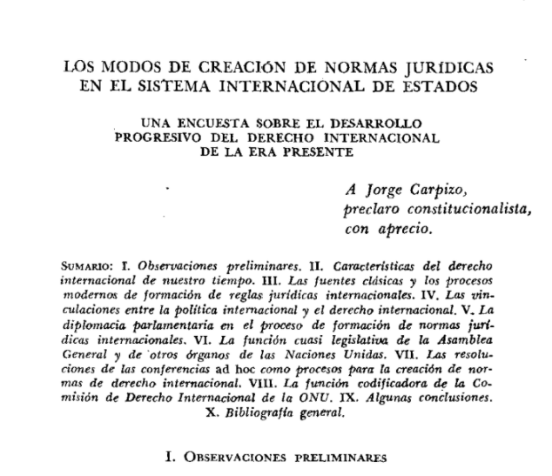
CÉSAR SEPÚLVEDA- MODOS DE CREACIÓN DE NORMAS EN EL SISTEMA INTERNACIONAL DE ESTADOS

Slide 20


